Slide 1
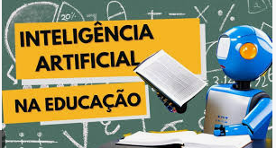

COMPETENCIA DOCENTE DIGITAL EN LA ERA DE LA INTELIGENCIA ARTIFICIAL
Estudante de maestria : ANDRÉ APARECIDO DA SILVA
Asesores : Profa. Dra. Maria do Carmo Duarte Freitas
Profa. Dra. Eloni dos Santos Perin
PROGRAMA DE PÓS GRADUAÇÃO EM GESTÃO DA INFORMAÇÃO

Slide 2
Problema
Tecnologías digitales
  * Las transformaciones de la sociedad y el papel del educador;
  * impactos en el aprendizaje y la enseñanza;
  ** Integración con Metodologías Pedagógicas
Competencias digitales e IA
  Definición de competencias digitales relacionadas con la IA;
  Uso pedagógico de la IA;
  Ética y privacidad;
Educación continua e IA
  Formación de docentes que incluya IA;
  la IA como un recurso pedagógico más;
  Posibilidades de la IA;
Notes:
4. Inclusão e Acessibilidade
Equidade no Acesso: As ferramentas de IA devem ser acessíveis a todos os alunos, incluindo aqueles com necessidades especiais. Os professores devem estar preparados para usar a IA de forma a garantir que todos os alunos tenham as mesmas oportunidades de aprendizado.
Diversidade e Inclusão: Garantir que as ferramentas de IA não perpetuem preconceitos ou estereótipos e que promovam um ambiente de aprendizado inclusivo.

Slide 3
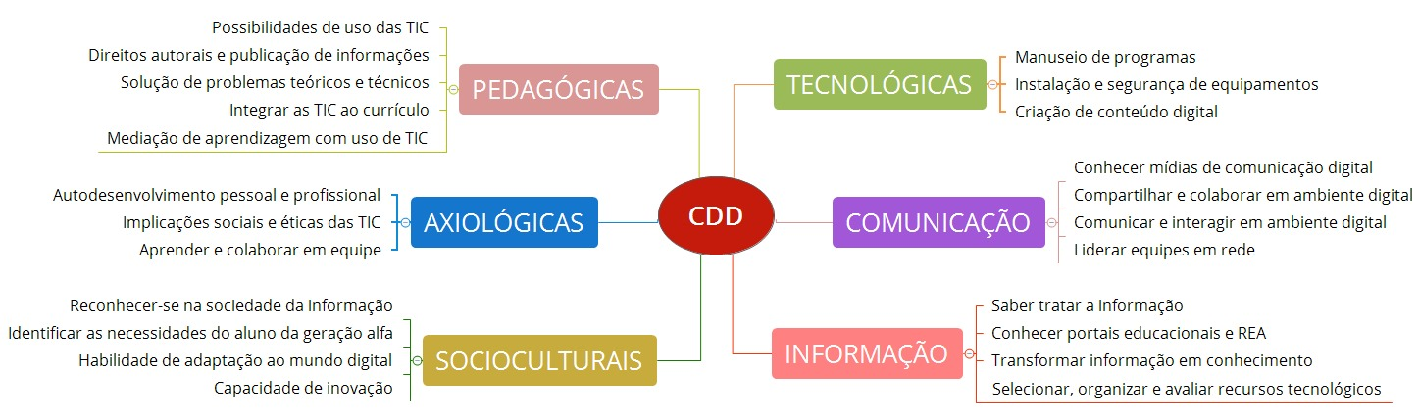
Competência Docente Digital – CDD - EB
Fonte: Perin (2021)
Notes:
Social: investigação dessas questões pode fornecer percepções valiosas sobre como as instituições de ensino elas incorporam eficazmente a tecnologia e preparar os estudantes para a atualidade, onde a integração entre habilidades digitais e a IA será cada vez mais relevante.

Slide 4
Pregunta orientadora
¿Qué habilidades digitales son necesarias para que los docentes inserten la IA en los procesos de enseñanza y aprendizaje y comprendan el papel de la IA en sus prácticas pedagógicas?
Notes:
4. Inclusão e Acessibilidade
Equidade no Acesso: As ferramentas de IA devem ser acessíveis a todos os alunos, incluindo aqueles com necessidades especiais. Os professores devem estar preparados para usar a IA de forma a garantir que todos os alunos tenham as mesmas oportunidades de aprendizado.
Diversidade e Inclusão: Garantir que as ferramentas de IA não perpetuem preconceitos ou estereótipos e que promovam um ambiente de aprendizado inclusivo.

Slide 5
Objetivos Generales
Proponer la construcción de una rúbrica sobre competencias docentes relacionadas con la IA para su inserción en el modelo CDD-EB.

Slide 6
Justificación
Social
Teórico
Personal
PPGGI
  preparar al profesor para trabajar con estudiantes en la era de la IA
  La CDD relacionada con la IA reúne conceptos y teorías relevantes en la literatura académica sobre tecnología, IA y educación;
  Necesidad de desarrollar habilidades digitales;
  La IA tiene el potencial de transformar la educación
  Trabajo con educación y tecnología;
  Entusiasta del uso de las tecnologías en la educación;
  Más información sobre la IA y sus posibilidades;
  Integración de la IA en las competencias digitales;
  Análisis en profundidad de las innovaciones tecnológicas;
  Ampliación de las discusiones de: Perin (2017 y 2021); Freitas (2016)
Notes:
Social: investigação dessas questões pode fornecer percepções valiosas sobre como as instituições de ensino elas incorporam eficazmente a tecnologia e preparar os estudantes para a atualidade, onde a integração entre habilidades digitais e a IA será cada vez mais relevante.

Slide 7
Procedimentos Metodológicos
Analizar las competencias docentes digitales respecto al uso de la inteligencia artificial en las prácticas educativas.
Investigar la integración de la Inteligencia Artificial en las prácticas pedagógicas y didácticas de los educadores, categorizando la búsqueda con un enfoque en los aspectos éticos y el tema de la desinformación.
Identificar los riesgos asociados al uso de la IA en el contexto educativo, las prácticas pedagógicas y didácticas de los educadores, con un enfoque en la seguridad de la información;
Análisis bibliométrico;
Búsqueda bibliográfica
Design Science Research
Notes:
No caso das Ciências do Design, o propósito do
paradigma seria o de desenhar, produzir sistemas que
ainda não existem, modificar situações existentes para
atingir resultados melhores e a busca por soluções. A meta
de investigação envolve a prescrição orientada à resolução
de problemas. Exemplos de áreas que usualmente
empregam o paradigma seriam Medicina, Engenharia e
Administração

Slide 8
Tecnologías digitales
  Las DT traen cambios en el comportamiento humano, en las relaciones entre las personas, en las relaciones laborales, en las comunicaciones, en las formas de transporte y cambian considerablemente los hábitos de vida de las personas. (CASTELLS, M. A; 2018 e BAUMAN; 2001).
  La informática y el acceso a Internet han promovido cambios en las acciones humanas a partir del apoyo de herramientas y equipos en la creación, promoción y difusión de información en todas las áreas del conocimiento. (CASTELLS, 1999; LÉVY, 1999).
Notes:
É um conjunto de tecnologias que permite, principalmente, a transformação de qualquer linguagem ou dado em números, isto é, em zeros e uns (0 e 1).

Slide 9
Competência Docente Digital
  Se refieren al conjunto de habilidades y conocimientos necesarios para el uso eficiente y crítico de las tecnologías digitales en el contexto contemporáneo. Estas competencias abarcan la capacidad de acceder, evaluar, usar y crear información digital de manera efectiva y ética. (EUROPEAN COMMISSION, 2017).
  Importantes CDD para el éxito y la adaptación tanto en contextos profesionales como personales mediados por las tecnologías digitales (CAMPOS, 2015; FLECHA et al., 2017).
  La integración de la categoría sociocultural en el modelo de autoevaluación de competencias digitales docentes para la educación básica– Eloni dos Santos Perin (2021)
  Las encuestas de Perin e Freitas (2017).

Slide 10
Inteligência Artificial
  Privacidad de datos. → Seguridad de los datos
  Transparencia y explicabilidad. → Prejuicios y discriminación:
  Seguridad física y digital. → Impacto psicológico y social
  Formación y cualificación
  Seguridad de la Información en Inteligencia Artificial– CINQUE, A. (2018).
  La próxima ola: inteligencia artificial, poder y el mayor dilema del siglo XXI - MUSTAFA SULEYMAN (2023).
  Riesgos de la inteligencia artificial: las implicaciones de seguridad de ChatGPT y otras tecnologías (Docusign - 2023)
  El papel transformador de la inteligencia artificial en la seguridad(LEITE, E.; RIBEIRO, D.; 2023)
Notes:
A próxima onda, de Mustafa Suleyman e Michael Bhaskar, é um alerta urgente sobre os riscos que a inteligência artificial e outras tecnologias em rápido desenvolvimento representam para o mundo, e o que é possível fazer para evitá-los enquanto ainda há tempo. ...................A segurança na inteligência artificial (IA) abrange diversos aspectos cruciais, incluindo a proteção contra vulnerabilidades e ataques cibernéticos, a garantia de que os sistemas de IA operem de maneira ética e transparente, e a mitigação de riscos associados à tomada de decisões autônomas. É essencial assegurar que os algoritmos sejam robustos e resistentes a manipulações, além de implementar mecanismos para garantir a privacidade dos dados e a conformidade com regulamentações. Adicionalmente, é fundamental desenvolver estratégias para evitar o viés nos modelos de IA e assegurar que suas ações sejam previsíveis e controláveis, minimizando impactos negativos e promovendo a confiança pública na tecnologia.

Slide 11
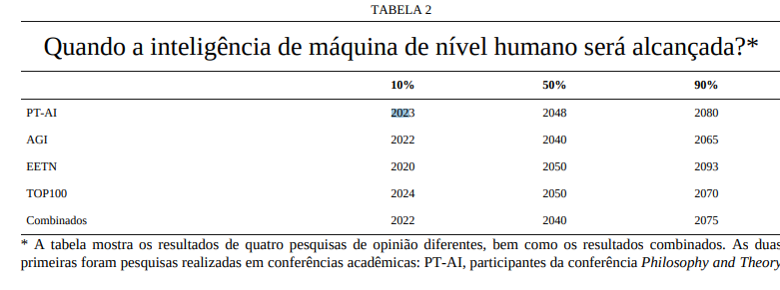
  Superinteligencia
  Caminos, Peligros Estrategias para un Nuevo Mundo
  Bostron, N.
Notes:
A segurança na inteligência artificial (IA) abrange diversos aspectos cruciais, incluindo a proteção contra vulnerabilidades e ataques cibernéticos, a garantia de que os sistemas de IA operem de maneira ética e transparente, e a mitigação de riscos associados à tomada de decisões autônomas. É essencial assegurar que os algoritmos sejam robustos e resistentes a manipulações, além de implementar mecanismos para garantir a privacidade dos dados e a conformidade com regulamentações. Adicionalmente, é fundamental desenvolver estratégias para evitar o viés nos modelos de IA e assegurar que suas ações sejam previsíveis e controláveis, minimizando impactos negativos e promovendo a confiança pública na tecnologia.

Slide 12
O que já realizamos de Pesquisa?
Estudio bibliométrico en la base de datos de revistas de la CAPES

Slide 13
  Inteligência Artificial e Educação
  Número de Artigos por Categoria
Notes:
A segurança na inteligência artificial (IA) abrange diversos aspectos cruciais, incluindo a proteção contra vulnerabilidades e ataques cibernéticos, a garantia de que os sistemas de IA operem de maneira ética e transparente, e a mitigação de riscos associados à tomada de decisões autônomas. É essencial assegurar que os algoritmos sejam robustos e resistentes a manipulações, além de implementar mecanismos para garantir a privacidade dos dados e a conformidade com regulamentações. Adicionalmente, é fundamental desenvolver estratégias para evitar o viés nos modelos de IA e assegurar que suas ações sejam previsíveis e controláveis, minimizando impactos negativos e promovendo a confiança pública na tecnologia.

Slide 14
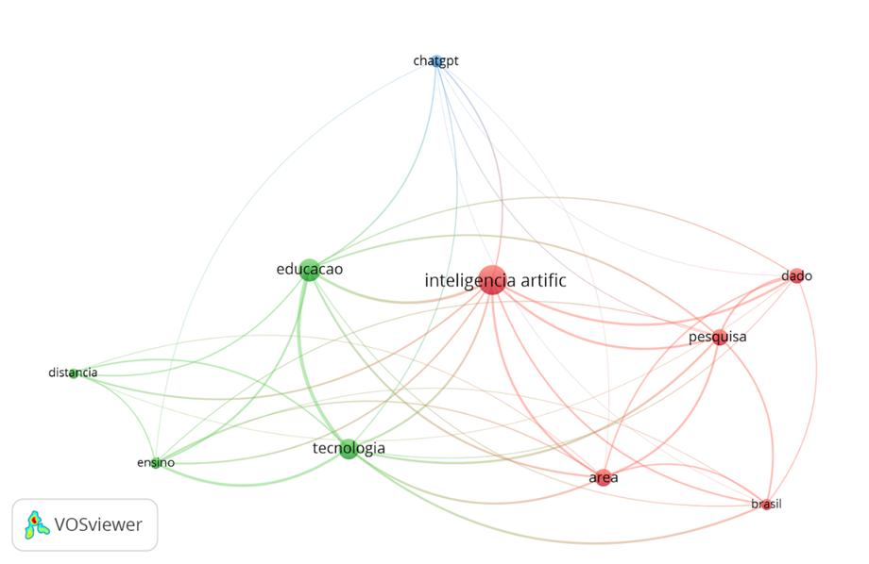
  Inteligência Artificial e Educação
  Palavras-Chave:
Fonte. Os autores (2024).
Notes:
A segurança na inteligência artificial (IA) abrange diversos aspectos cruciais, incluindo a proteção contra vulnerabilidades e ataques cibernéticos, a garantia de que os sistemas de IA operem de maneira ética e transparente, e a mitigação de riscos associados à tomada de decisões autônomas. É essencial assegurar que os algoritmos sejam robustos e resistentes a manipulações, além de implementar mecanismos para garantir a privacidade dos dados e a conformidade com regulamentações. Adicionalmente, é fundamental desenvolver estratégias para evitar o viés nos modelos de IA e assegurar que suas ações sejam previsíveis e controláveis, minimizando impactos negativos e promovendo a confiança pública na tecnologia.

Slide 15
Resultados Esperados
Obtenção da relação entre a competências digitais e o uso da IA no contexto escolar,
Criação de RUBRICAS de orientação para que professores usem nas aulas a IA.;
Elaboração do Guia (rubricas) para Uso da IA em sala;

Slide 16
Próximos Passos
Repetição da pesquisa nas bases Web Of Science e Scopus;
Inclusão da rubrica sobre IA na plataforma CDD-EB;
Elaboração do manual para inserção da IA na sala de aula, para criação será utilizada a metodologia DSR.

Slide 17
¡Gracias a todos!

